Slide 1
Caso de Estudio: Planta de Tratamiento de Agua Potable
MY. ELKIN CUBIDES
MY. CAMILO AGUILAR
MY. ALEXANDER SERRANO
MY. YERSON SUÁREZ

Slide 2


Caso de Estudio: Planta de Tratamiento de Agua Potable
Este caso de estudio aborda la transformación digital de una planta de tratamiento de agua que abastece a una ciudad de 2 millones de habitantes. La implementación incluye sensores IoT, sistemas SCADA y control automático de válvulas y bombas.
El objetivo principal es determinar el apetito, la capacidad y la tolerancia al riesgo frente a diferentes escenarios de amenazas cibernéticas que puedan afectar la infraestructura crítica.

Slide 3
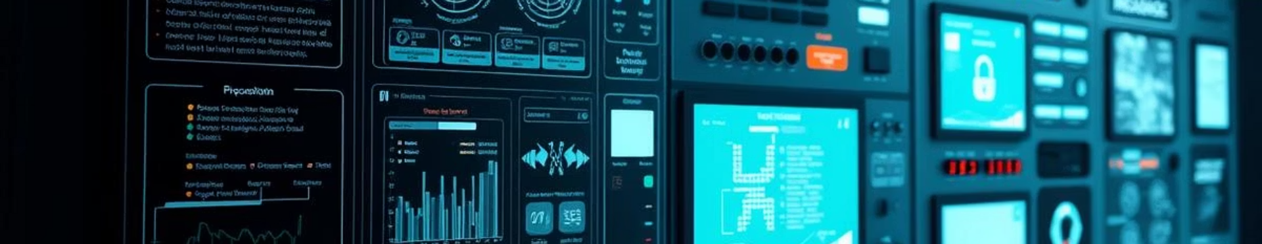

Riesgo Ciberataques al Sistema SCADA
Tolerancia al Riesgo
Apetito de Riesgo
Capacidad de Riesgo
Muy baja. Cualquier alteración puede interrumpir el suministro o contaminar el agua, requiriendo monitoreo y respuesta inmediata.
Nulo. No se acepta riesgo debido al impacto directo en salud pública y orden social.
Baja. Inversión en ciberseguridad en desarrollo, limitando la absorción de impactos sin consecuencias críticas.

Slide 4
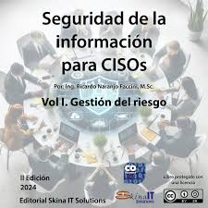
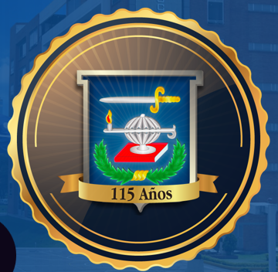
Riesgo: Fallas en Sensores de Calidad del Agua
Tolerancia al Riesgo
Apetito de Riesgo
Capacidad de Riesgo
Moderada. Se aceptan fallas breves si existen sistemas redundantes que detecten anomalías.
Bajo. Riesgo aceptado solo con protocolos automáticos de control y contención.
Media. Sistemas redundantes y planes de contingencia, pero falta integración en tiempo real.

Slide 5

Riesgo: Ataques DDoS a la Red de Monitoreo
Tolerancia al Riesgo
Apetito de Riesgo
Moderada. Afecta visibilidad pero no interrumpe suministro directamente.
Moderado. Se acepta exposición razonable con arquitectura segmentada y respaldo local.
Capacidad de Riesgo
Alta. Red con balanceadores de carga, firewalls avanzados y monitoreo constante.

Slide 6
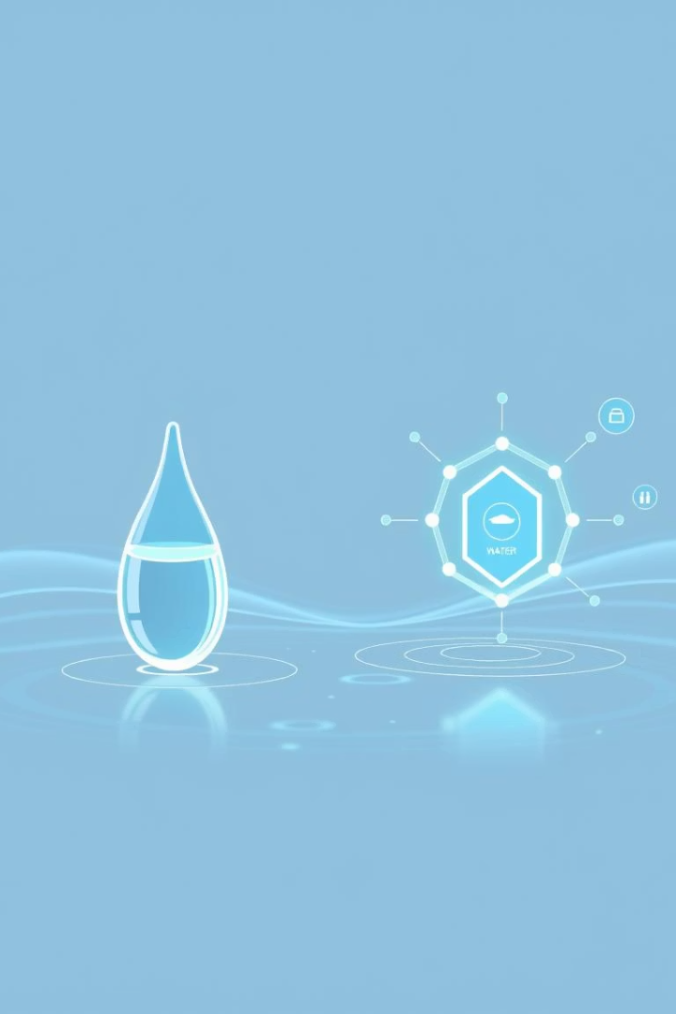
Respuesta a la Pregunta 3 del Taller
En el contexto del caso de la planta de tratamiento digitalizada, se analizan los aspectos técnicos y administrativos que permiten modificar la capacidad al riesgo, específicamente frente a ciberataques al sistema SCADA.
Estos aspectos son clave para aumentar la resiliencia y garantizar la continuidad del servicio ante amenazas cibernéticas.

Slide 7





Aspectos Técnicos para Modificar la Capacidad al Riesgo
Implementación de SOC
Aumenta detección y respuesta en tiempo real para contener ataques antes de impactos mayores.
Redundancia y Segmentación
Minimiza interrupciones totales mediante sistemas SCADA redundantes y segmentación OT/IT.
Respaldo y Recuperación
Sistemas automáticos aseguran continuidad y restauración tras intrusiones críticas.
Actualización Constante
Firmware y parches reducen superficie de ataque explotable.

Slide 8

Aspectos Administrativos para Modificar la Capacidad al Riesgo
Política Formal de Gestión
Capacitación Continua
Presupuesto Específico
Evaluaciones Periódicas
Establece marco institucional para asumir, mitigar o transferir riesgos coherentemente.
Mejora respuesta humana ante incidentes, evitando errores operativos.
Dotación financiera estable para planes de mitigación.
Ejercicios de red team y simulaciones prueban capacidad real y ajustan protocolos.

Slide 9

Resumen del Caso y Evaluación de Riesgo
Narrativa del Caso
Evaluación del Riesgo
Planta digitalizada vulnerable en sistema SCADA con impacto potencial alto.
Alto impacto y probabilidad posible, con capacidad baja y tolerancia nula.
Controles Implementados
SOC, segmentación OT/IT, política formal y capacitación continua.

Slide 10

Conclusiones
La transformación digital de la planta requiere fortalecer la capacidad de respuesta ante ciberataques, especialmente en SCADA, mediante aspectos técnicos y administrativos.
Se recomienda continuar con la implementación de controles, capacitación y simulaciones para mejorar la resiliencia y asegurar la continuidad del suministro de agua potable.

Slide 11
Bibliografías
SANS Institute. (2018). CISO Mind Map & Security Operations Center (SOC) Essential Functions [Poster]. SANS Cybersecurity Leadership. https://www.sans.org/curricula/management
Gestión de Identidad y Accesos (IAM)
NIST. (2020). Digital Identity Guidelines (NIST Special Publication 800-63-3). National Institute of Standards and Technology. https://doi.org/10.6028/NIST.SP.800-63-3
Sun, Y., Hahn, C., & Liu, Z. (2019). Role-Based Access Control and Multi-Factor Authentication in Cloud Computing. Journal of Cyber Security and Mobility, 8(2), 111-134. https://doi.org/10.13052/jcsm2245-1439.822

Slide 12
Preguntas

Slide 14
Gracias

